Slide 1

SCELTE CONTRACCETTIVE IN ITALIA VS EUROPA ED AMERICA
CONTRACCEZIONE 2012
FERRARA 15 GIUGNO 2012
DOTT.SSA CLAUDIA GUARALDI
U.O.C. OSTETRICIA E GINECOLOGIA
VALDAGNO (VI)

Slide 2
contraccezione
Già nel 1994 la Conferenza internazionale per la popolazione e lo sviluppo riconosceva nella salute riproduttiva e nella pianificazione familiare un diritto umano fondamentale, e si auspicava che nel 2015 fosse possibile avere universalmente disponibili servizi di pianificazione familiare.
Ad oggi invece nel mondo circa 215 milioni di donne che vogliono evitare o procastinare la gravidanza NON USANO ALCUN METODO CONTRACCETTIVO

Slide 3
CONTRACEPTIVE PREVALENCE RATE
TASSO DI UTILIZZO DEI CONTRACCETTIVI: percentuale di donne in età riproduttiva che utilizza contraccettivi o il cui partner utilizza metodi contraccettivi.
E’ usato come indicatore di salute di una popolazione, di sviluppo e di emancipazione femminile
Può essere un indicatore della possibilità di accedere a servizi per la salute riproduttiva di una popolazione, che è anche essenziale per portare a termine programmi di prevenzione della mortalità infantile o di diffusione delle malattie infettive come HIV.

Slide 4
Metodi contraccettivi
Cosiddetti metodi tecnologici o moderni: sterilizzazione maschile e femminile, IUD, contraccettivi ormonali (pillola, anello vaginale,cerotto contraccettivo, impianti, metodi iniettivi), condom e altri metodi di barriera.
Metodi tradizionali: coito interrotto, astinenza periodica, amenorrea da lattazione.

Slide 5
CONTRACEPTIVE PREVALENCE RATE
Il calcolo di questo parametro viene effettuato tramite interviste ad un campione significativo di donne in età riproduttiva.
Molti dati sono limitati alle donne sposate o comunque in unioni stabili
I dati più recenti sono quelli del report World Contraceptive Use 2011 delle Nazioni Unite

Slide 9
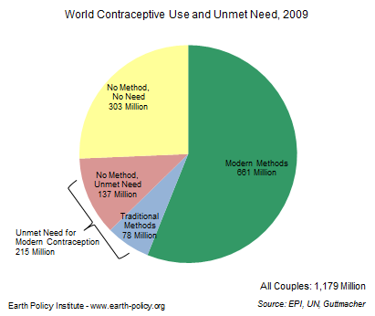
Perché la contraccezione
Circa il 40% di tutte le gravidanze sono non volute, implementare l’accesso alla contraccezione nel mondo significa stabilizzare la popolazione. L’accesso alla pianificazione familiare aumenta la salute materna e infantile e riduce il ricorso all’aborto.

Slide 10
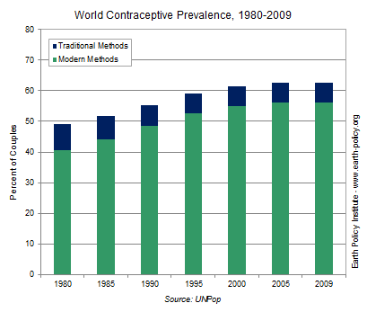
L’utilizzo dei contraccettivi è aumentato fino al 2000, oggi siamo ad un plateau. Circa il 90% utilizza i cosiddetti metodi moderni( contraccezione orale, condom, IUD, contraccettivi iniettivi e sterilizzazione.

Slide 11
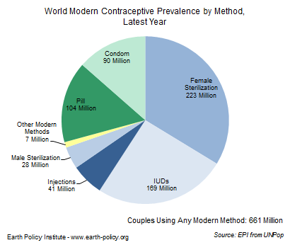
Globalmente il più comune tipo di contraccezione è a lungo termine o permanente: il 34% delle coppie sceglie la sterilizzazione femminile ed il 25% lo IUD. Circa un terzo la contraccezione con pillola o il condom.

Slide 12
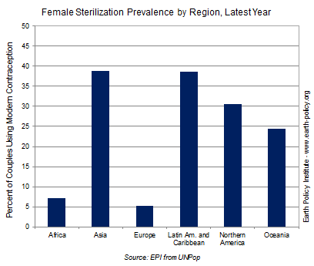
La sterilizzazione femminile conta per più di un terzo dei metodi utilizzati in Asia e America latina, e le politiche governative di Cina e India che le incoraggiano. In Nord america è circa il 30% dei metodi moderni.

Slide 13
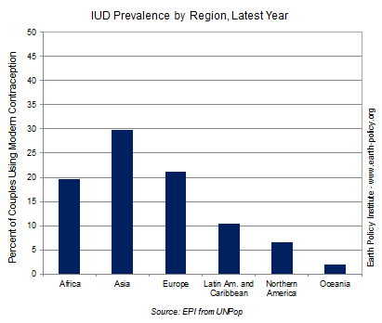
IUD è la forma di contraccezione reversibile più diffusa nel mondo, circa l’80% delle utilizzatrici è in Asia; in Nord America non è molto usata, anche se il suo utilizzo aumenta, in Europa una donna su 5 la sceglie

Slide 14
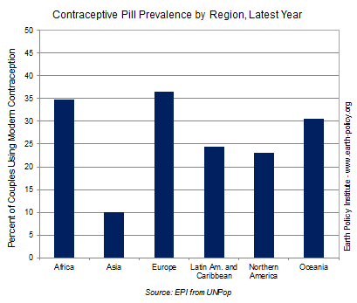
La pillola è il primo metodo contraccettivo in Africa ,Europa ed Oceania, la forma di contraccezione reversibile più utilizzata in Nord America.

Slide 15
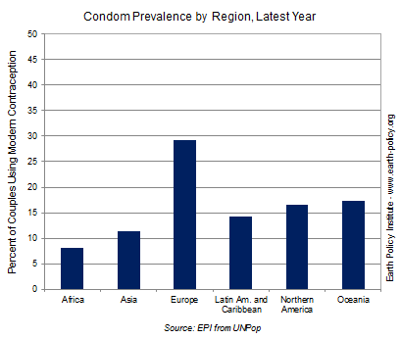
Il Condom è il secondo metodo più diffuso di contraccezione in Europa, circa il 30% del totale, nelle altre regioni è circa il 20% del totale. Lo scarso utilizzo nelle zone, come l’Africa ad alta prevalenza di HIV, può essere un problema.

Slide 16
Altri metodi
La sterilizzazione maschile, è solo il 4% di tutti i metodi contraccettivi al mondo. Tuttavia è il terzo metodo contraccettivo per diffusione in Nord America, piu’ del condom.
I metodi iniettivi sono diventati recentemente più popolari in Africa (dove costituiscono il 30% dei metodi moderni) ed America latina.
Circa il 10% delle coppie nel mondo, il 20% se consideriamo Africa ed Europa, utilizzano pratiche contraccettive tradizionali: astinenza periodica, coito interrotto ed altri.

Slide 17
In italia..
The European Journal of Contraception and Reproductive Health Care - 2004;9:57-68

Slide 18
Il 60,2% delle donne italiane sposate utilizza metodi contraccettivi
dati: Family Planning Worldwide 2008 Data Sheet

Slide 19



















Current usage of contraceptive methods
- Total in % -
Oral contraceptive
(“the contraceptive Pill”)
IUD/
IUS
None
Male
condoms
Other
non hormonal
contraceptive
Female/male
sterilization
Other
hormonal
contraceptive
D
FR
IT
ES
UK
AT
NL
CZ
GR
PL
RU
UA
PT
*
CH
SE
NO
DK
TR
Total Europe
CA
*OC usage rate in Portugal might be slightly overestimated due to limited coverage of rural regions in a face to face survey
Base: All respondents (n=25590)
QA3: From the contraceptive methods that you selected. which contraceptive methods are you currently using? Please select all methods that you or your partner are currently using.

Slide 20
First contraceptive method – Top 3
- Women who have ever used a contraception method in % -
Male condoms
Oral contraceptive
(“the contraceptive Pill”)
Withdrawal/
Coitus interruptus
D
FR
IT
ES
UK
AT
NL
CZ
GR
PL
RU
UA
PT
CH
SE
NO
DK
TR
Total Europe
CA
Base: Subsample: Have ever used one of these methods. (A2) (n=22758)
QA11: Which contraceptive method did you use as your first contraceptive method?

Slide 21
Acceptance Rate worldwide
Indice di utilizzo della contraccezione ormonale in Italia rispetto agli altri Paesi
16,2%
Source: population World Bank; cycles IMF – ANNO 2010

Slide 22
Acceptance rate regionale

Slide 23
Main sources of information about contraception (1/3)
- Rank 1-8 Total Europe in % -
Gynaecologist
Close
friends
Internet
Magazine
Partner/
husband
Mother
GP/PCP
Leaflets provided by
the doctor/
in doctor’s surgery
D
FR
IT
ES
UK
AT
NL
CZ
GR
PL
RU
UA
PT
CH
SE
NO
DK
TR
Total Europe
CA
Base: All respondents (n=23972)
QD1: What are/were your main sources of information about contraception (including everything that
triggered your attention)?

Slide 24
In definitiva in italia
L’Italia si pone perciò agli ultimi posti in Europa per l’utilizzo della contraccezione, anche per la non volontà di utilizzarla (il 53% delle intervistate in una recente ricerca)
In molte ricerche emerge che il coito interrotto risulta essere ancora utilizzato in circa il 25% dei casi, quasi come il condom e maggiormente della pillola.

Slide 25
Una riflessione
An” imperfect “ contraceptives society: fertility and contraceptive practices in Italy A.Gribaldo et al.
L’Italia è un paese con un basso tasso di fecondità, uno dei più bassi nel mondo, ma un utilizzo molto maggiore di metodi contraccettivi cosiddetti tradizionali come il coito interrotto…potrebbe sembrare un paradosso….
C’è chi sostiene la tesi che ciò sia influenzato dalla presenza del Vaticano in Italia e dalla sua potenza politica, o che fino al 1970 era proibito fare pubblicità o informazione sulla contraccezione…

Slide 26
Una riflessione
An” imperfect “ contraceptives society: fertility and contraceptive practices in Italy A.Gribaldo et al.
Perché allora scegliere il coito interrotto… non per ignoranza ma la scelta è dettata da motivazioni psicologiche più profonde : si sceglie di poter decidere sulla propria vita e sulla propria capacità riproduttiva, con un metodo “naturale” che non modifica l’organismo, e su cui bisogna esercitare un controllo.
La scelta contraccettiva è quindi influenzata non solo dal consiglio medico e dall’educazione ma da dinamiche interne ben più complesse che spesso non comprendiamo!

Slide 27
conclusione
L’aggiornamento e la conoscenza dgli argomenti con cui ci troviamo a lavorare tutti i giorni, ci consentirà di entrare e capire anche queste dinamiche sociali ed antropologiche più complesse
……grazie per l’attenzione………..

